Slide 2
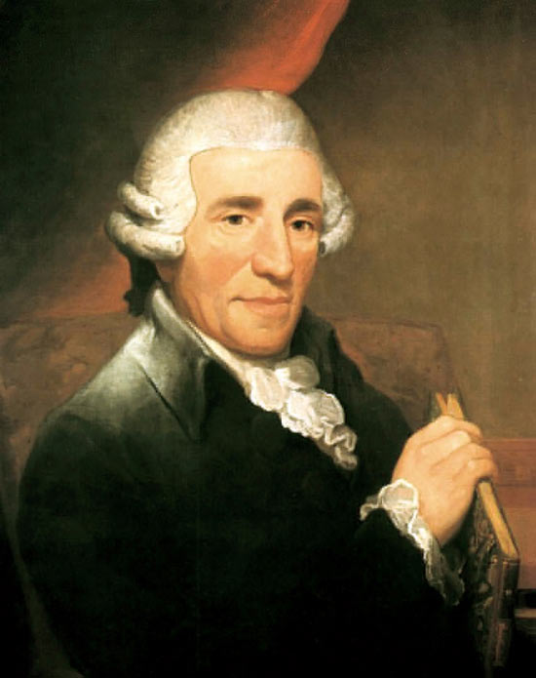
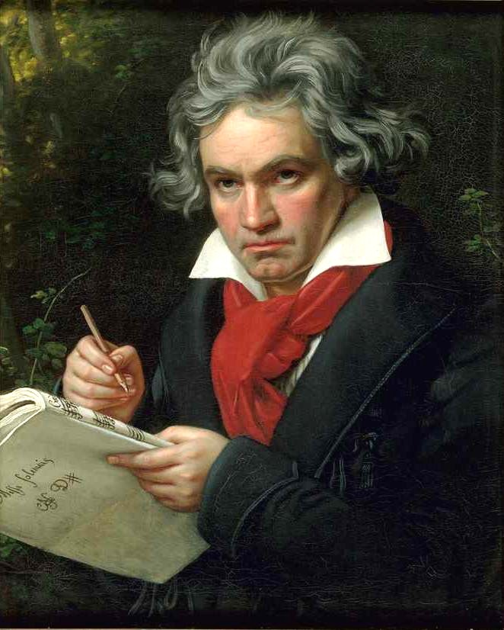
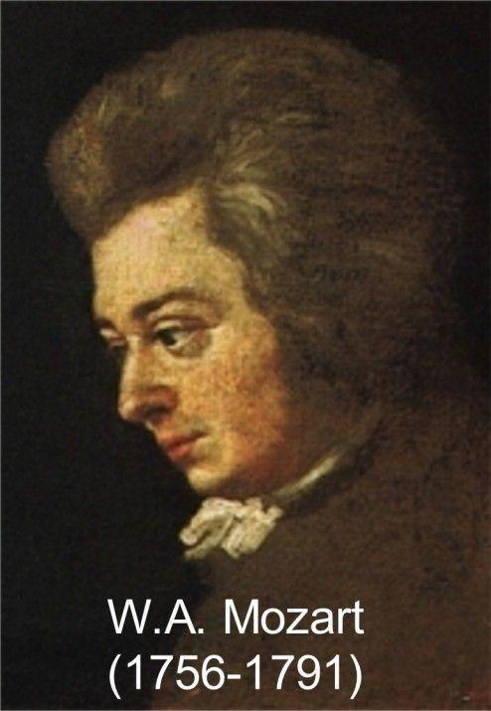
Йозеф Гайдн
Л.В.Бетховен

Slide 4
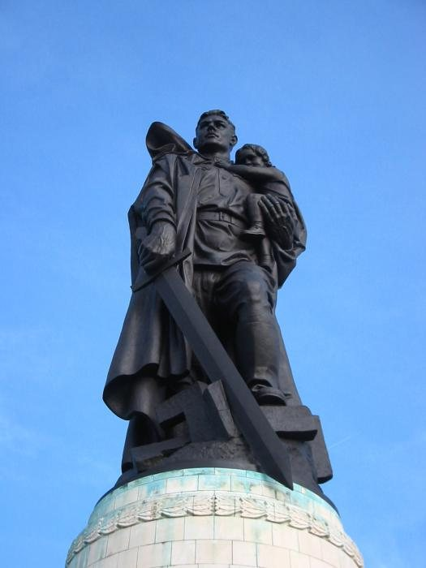
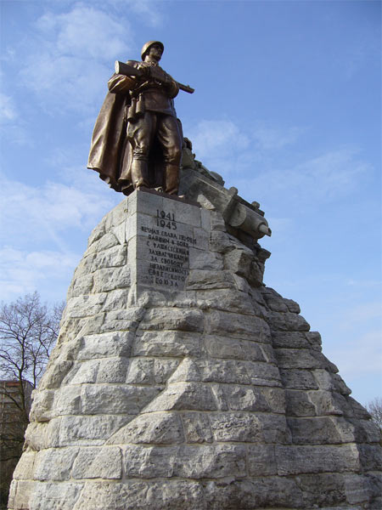
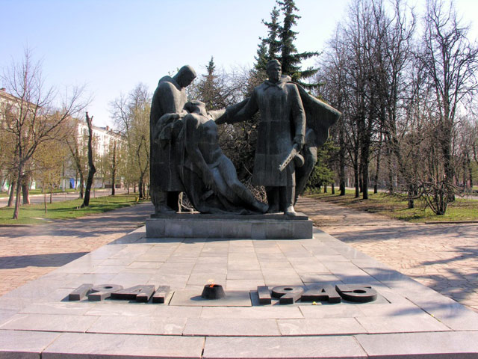

Slide 5
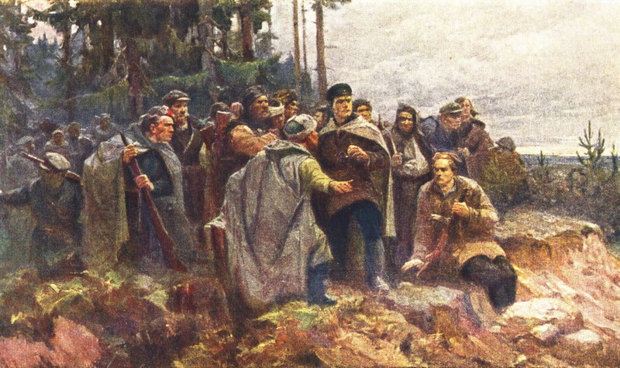
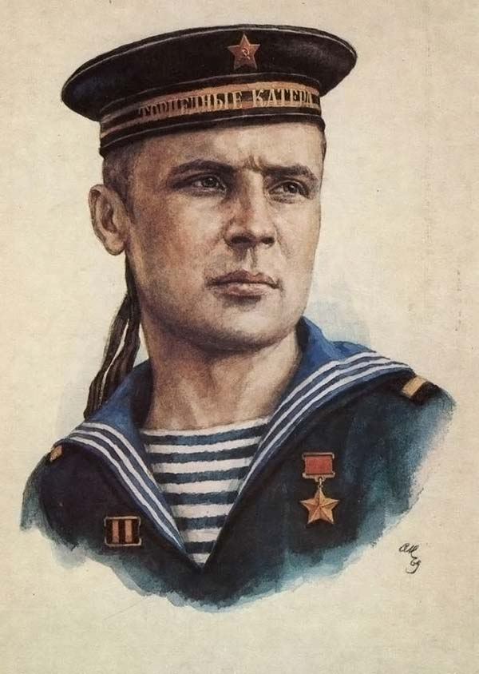
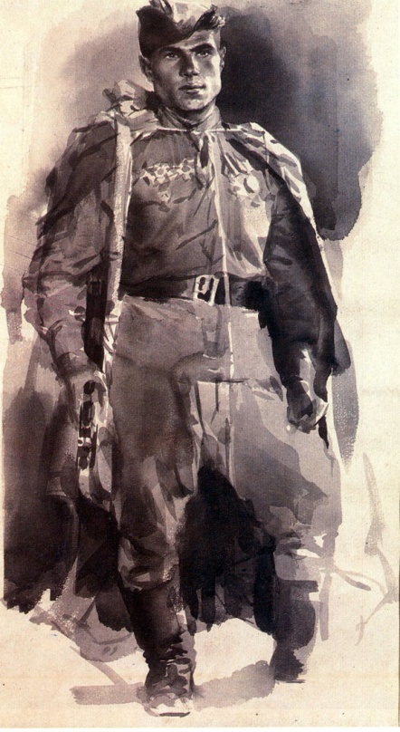

Slide 6
Тема урока:
Героические образы Л.Бетховена

Slide 7
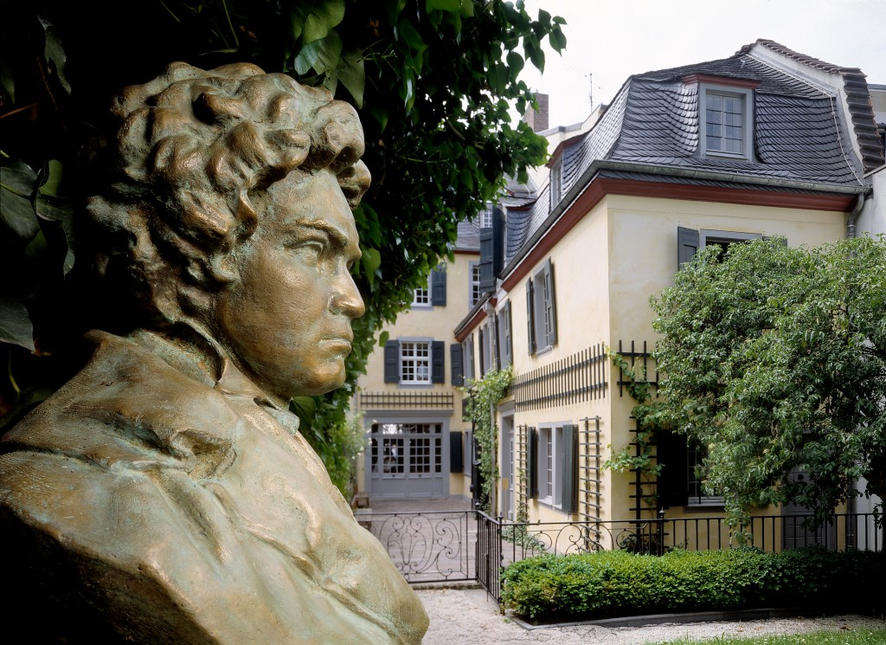

Slide 8
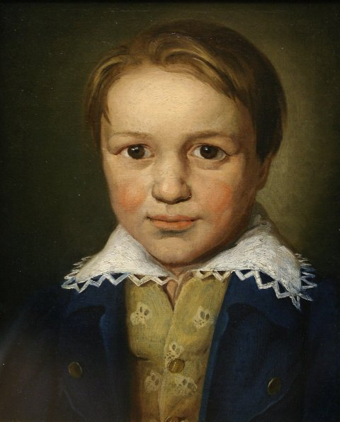
Людвиг ван Бетховен

Slide 10
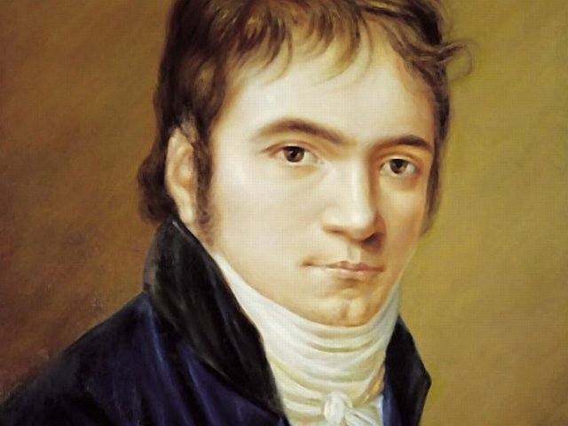
Джульетта Гвиччарди
Людвиг ван Бетховен

Slide 11
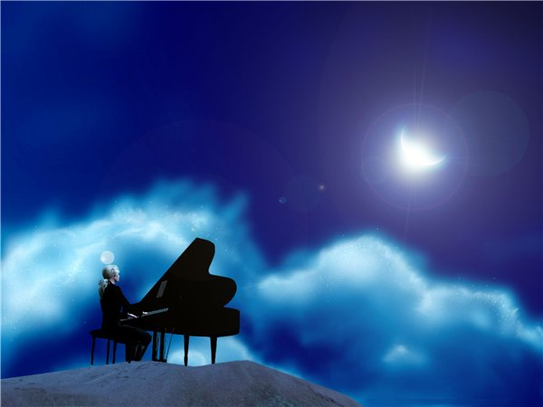

Slide 12
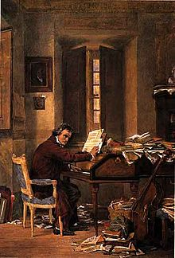
1789-1799
Великая французская революция

Slide 13
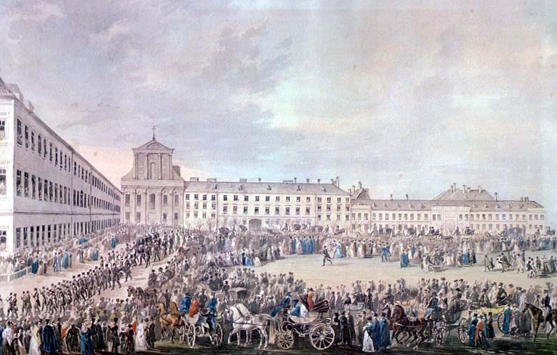

Slide 14
«Героизм» - это решительность, мужество, умение решать сложнейшие жизненные ситуации, несмотря на трудности и препятствия, от которой будет зависеть своя или чужая жизнь.

